Slide 2
1. Conectando TagoIO via MQTT + Node-Red

Slide 3
Objetivos da aula:
Apresentação e uso da plataforma Tago Io
Elaborar dashboards
Monitoramento e acesso aos buckets
Uso do MQTT em outra plataforma

Slide 4

Tago Io
Uma plataforma web, 100% cloud e de alto nível para monitoramento de ambientes via dispositivos IoT conectados à sua rede.

Slide 5
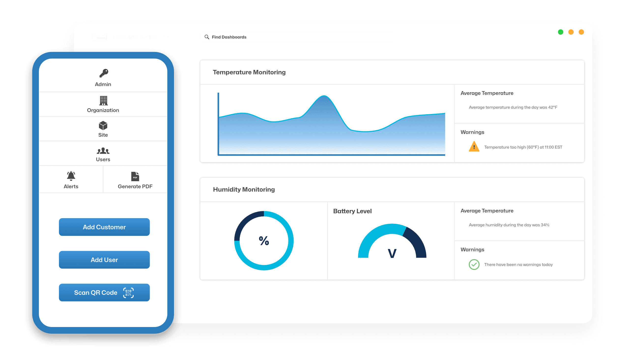

Slide 6
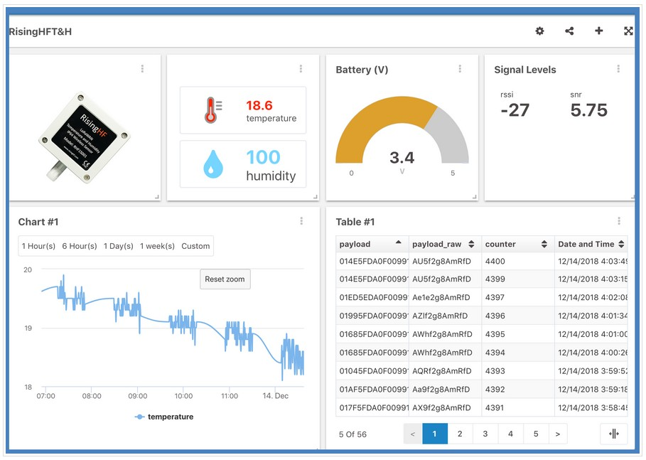

Slide 7
Let's go
▪ Para testar: https://tago.io/
Vamos Utilizar...
com0com
SimulIDE
Node-red
IDE ARDUINO

Slide 8
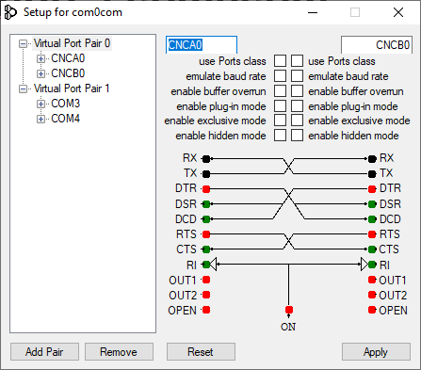
Instalando a com0com

Slide 9
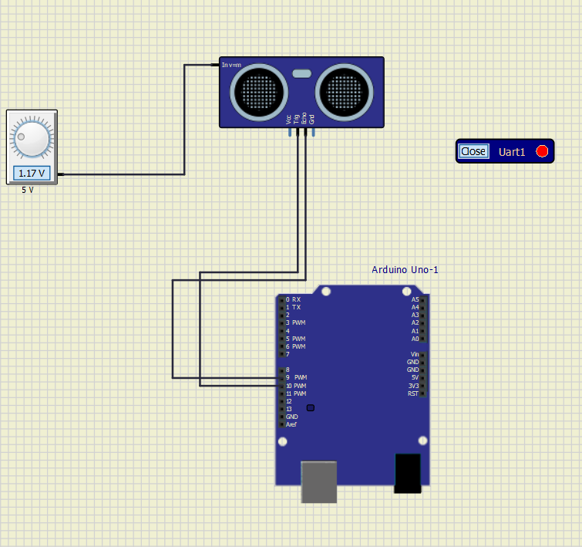
Monte o circuito abaixo

Slide 10
Utilize o código Ultrassonico_JSON

Slide 11
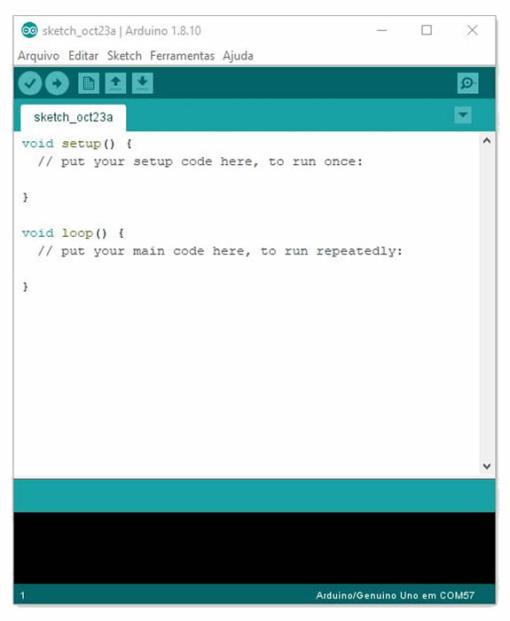
Gere o arquivo .HEX

Slide 12

Inicie o NODE-red

Slide 13
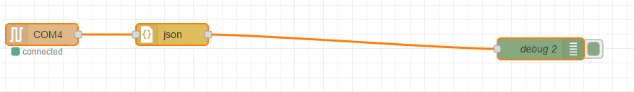
Testando o circuito e o fluxo

Slide 14
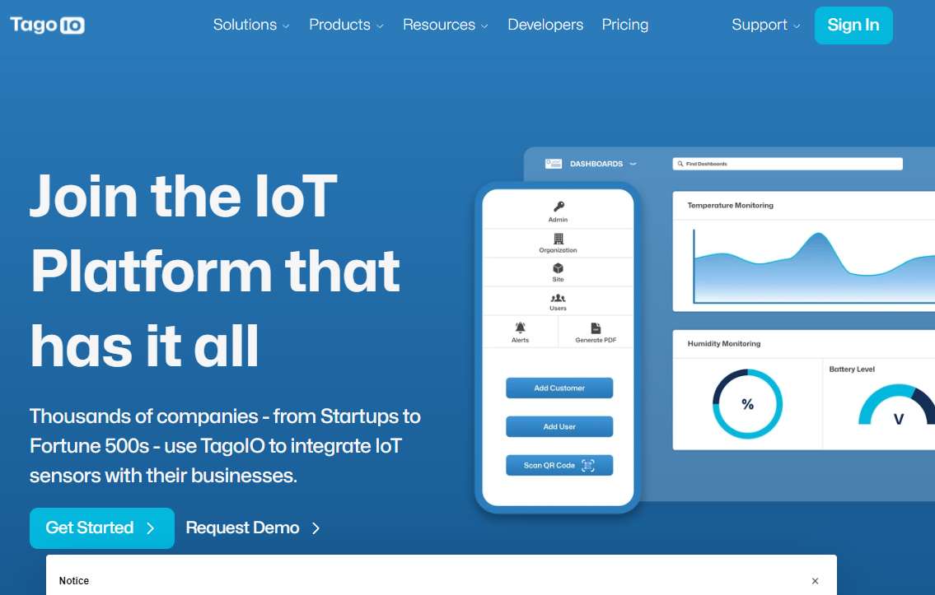



Criando uma conta na Tago Io

Slide 15
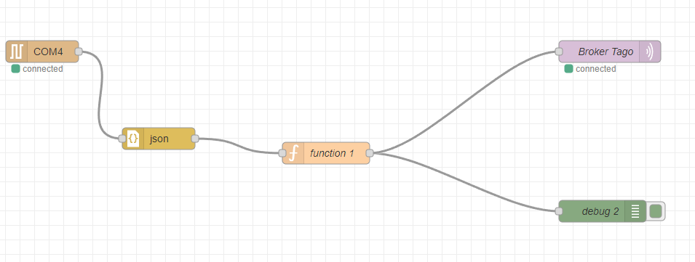
Adaptando o fluxo

Slide 16
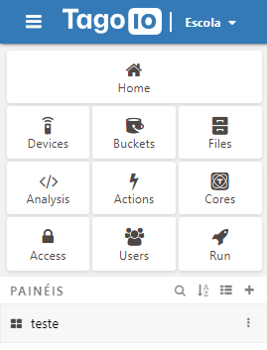



Adicionando um Device

Slide 17
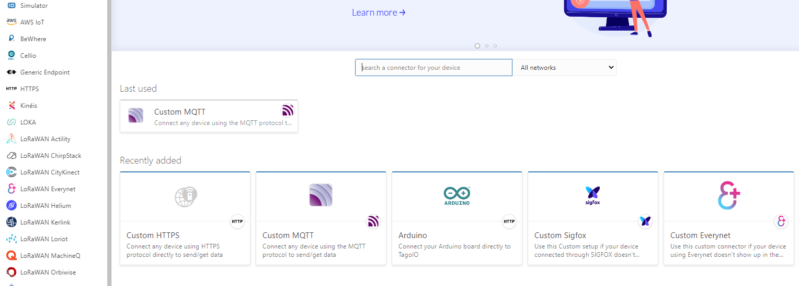


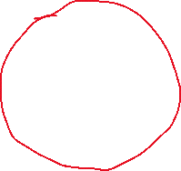
Custom MQTT

Slide 18
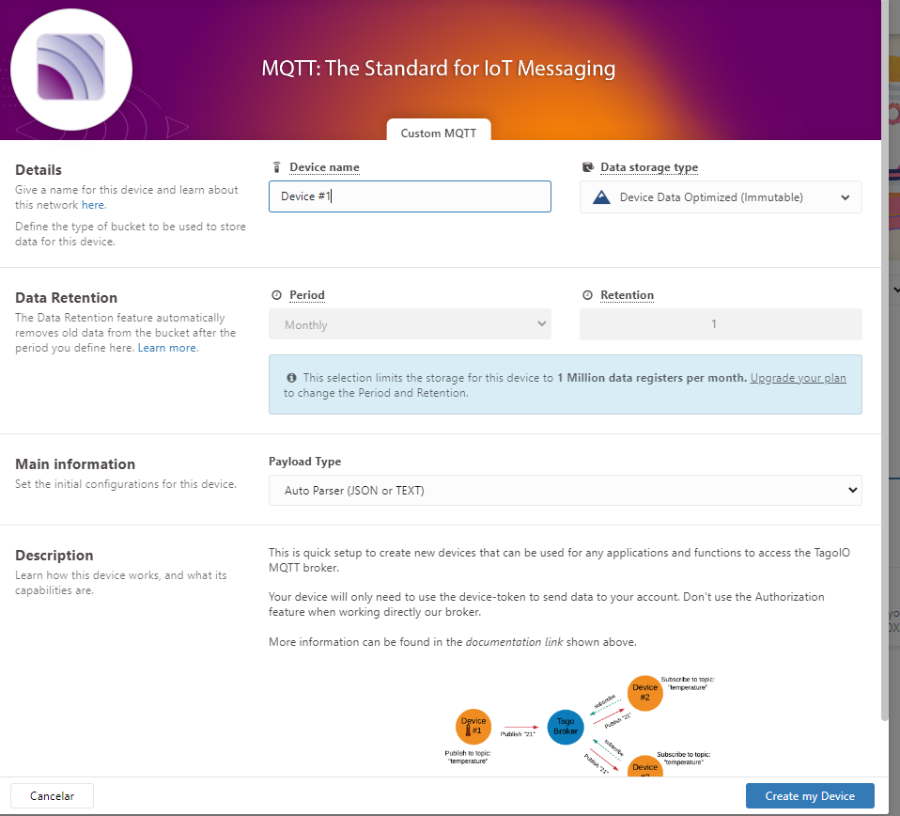

Slide 19
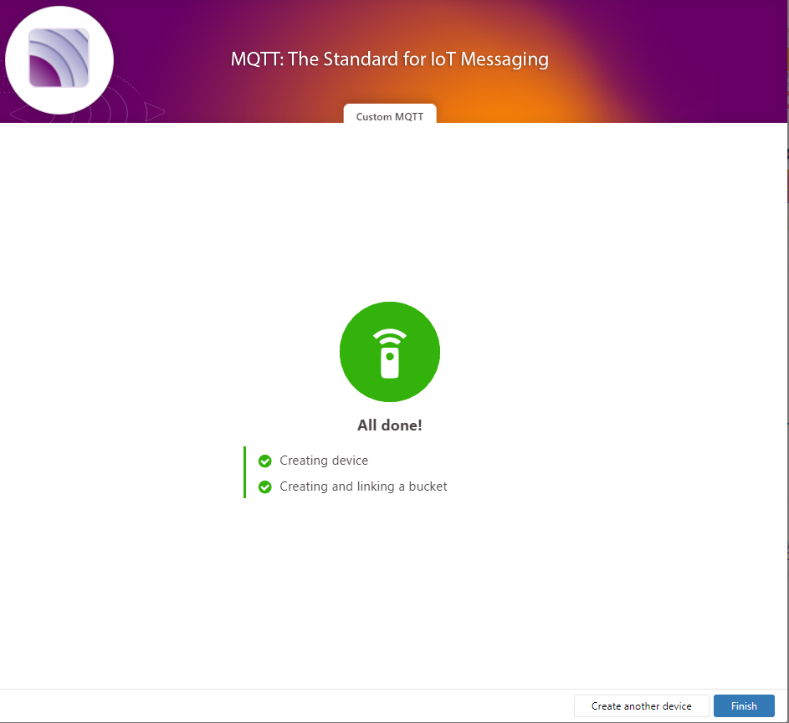

Slide 20
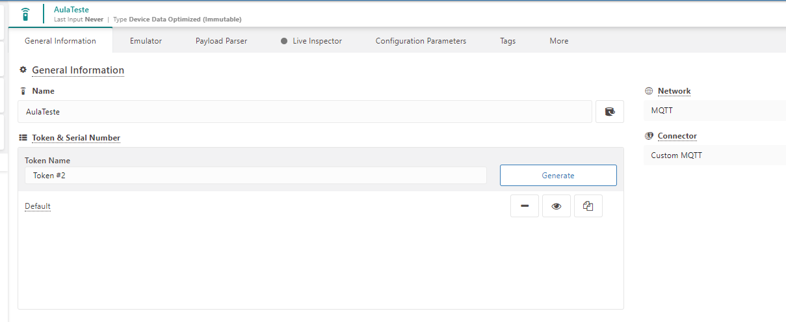

Slide 21
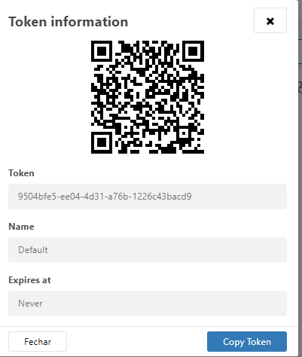

Slide 22
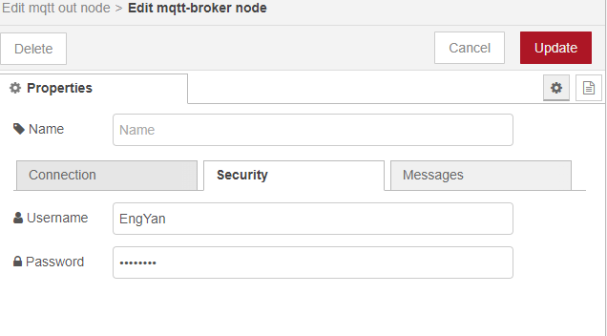

Slide 23
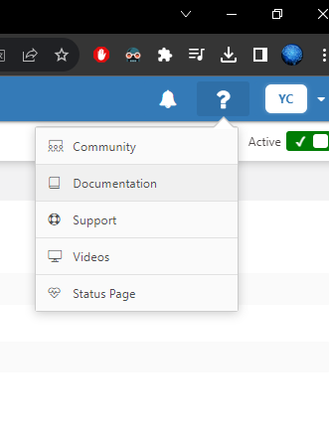
Documentação
Verifique a documentação e configure o broker no node-red

Slide 24
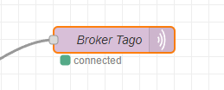
Configure o BROKER

Slide 25
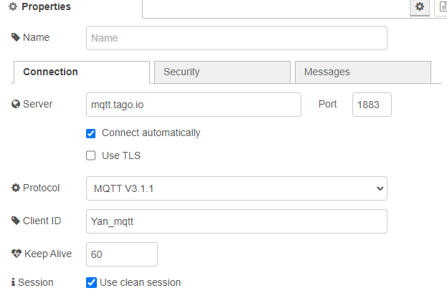
Exemplo…

Slide 26
Crie o Tópico
A plataforma possui uma formatação padrão e específica....

Slide 27
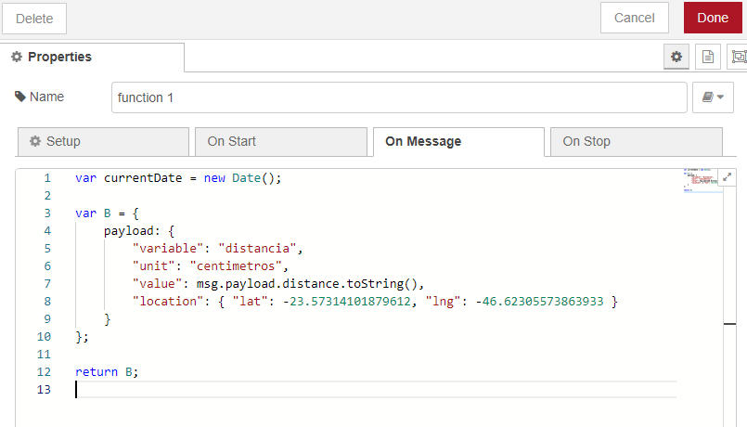
Ajustando a function

Slide 28
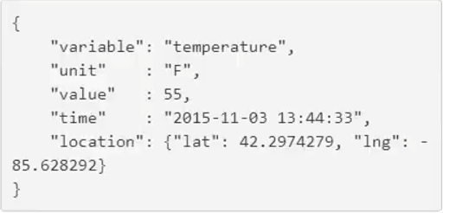
Para uma variavel….

Slide 29
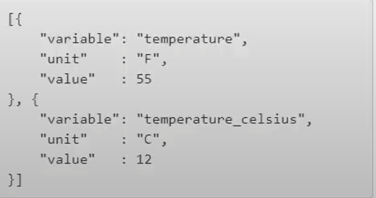
Para duas ou mais..

Slide 30
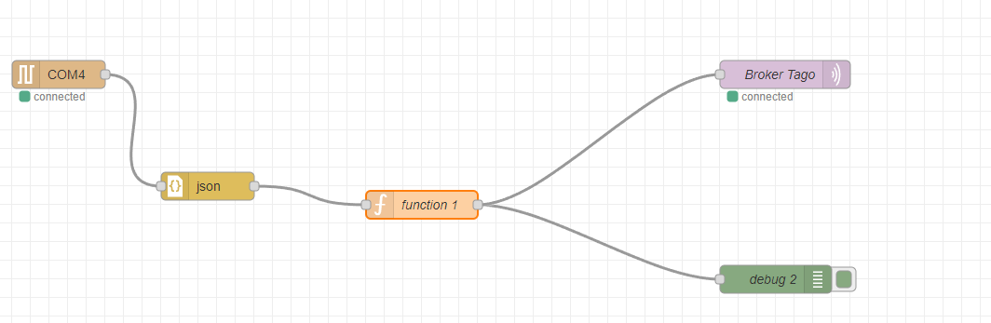
Fluxo final

Slide 31
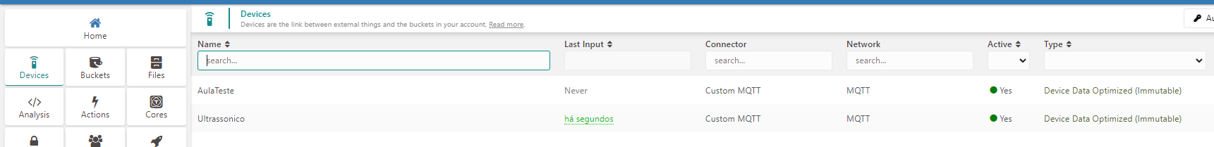

Slide 32
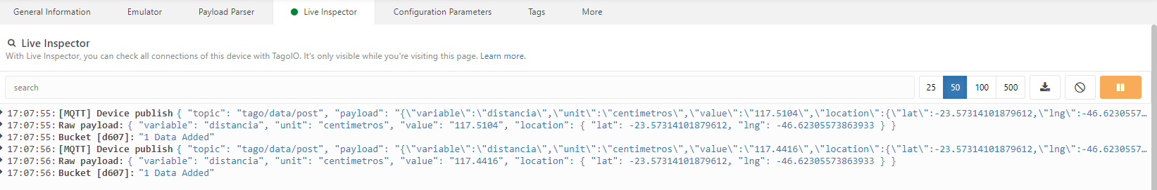
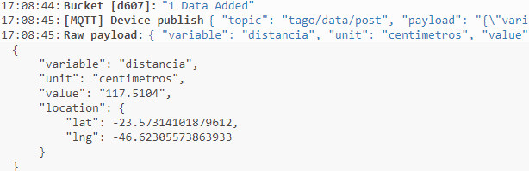


Slide 33
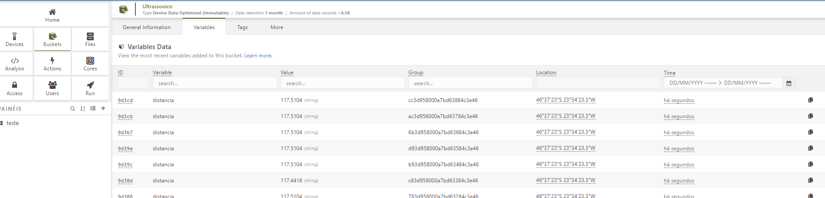

Slide 34
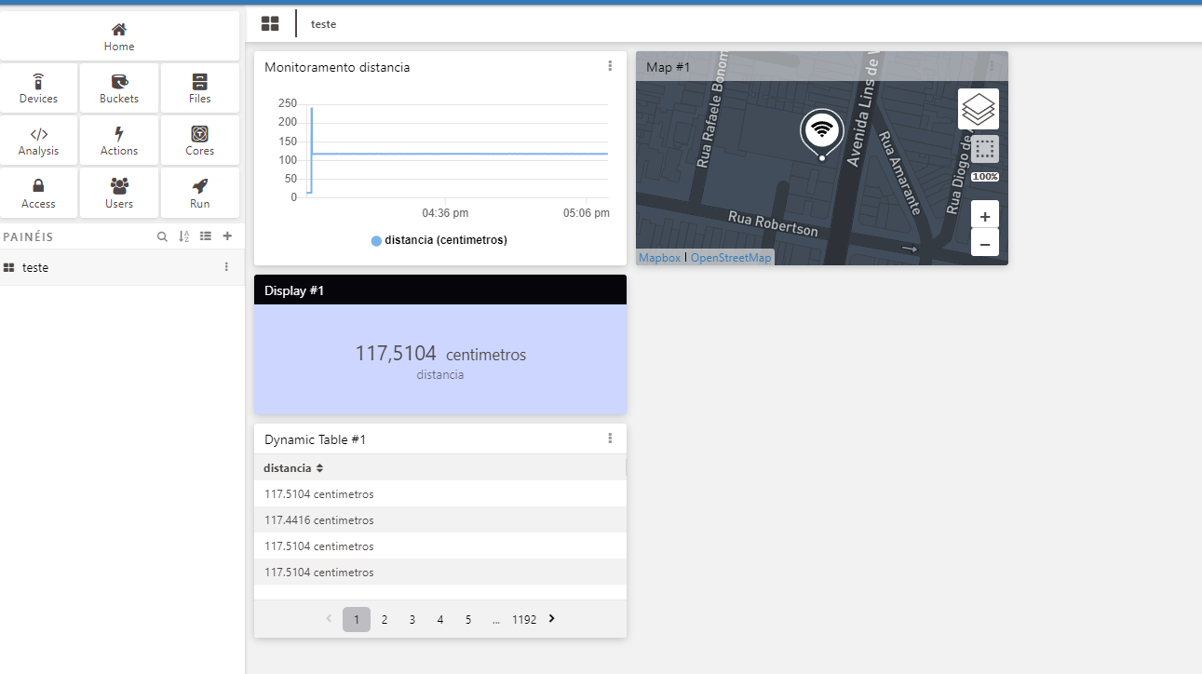
Resultado final

Slide 35
DESAFIO
Utilize os conhecimentos desta aula para elaborar um sistema que monitore a umidade, temperatura, distância e exiba os dashboards + monitoramento + buckets na plataforma Tago IO.
Caso o SimulIDE não possua algum sensor para umidade e temp... Adapte para um servomotor.
- Se estiver em 'Estado crítico', o circuito deve acender um LED.

Slide 36
Copyright © 2023 Prof. Arnaldo Jr/Yan Coelho

